Slide 1


Contratos Inteligentes e IA no Setor Financeiro
Projeto: Lending Platform
by Felipe Andrade Garcia Tommaselli
NUSP: 11800910

Slide 2

A Relevância da Blockchain no Setor Financeiro
Transparência, segurança e eficiência em transações.
Registro
Descentralização
Impossibilidade de alteração de dados.
Elimina a necessidade de intermediários.
Segurança Aprimorada
Criptografia garante a integridade.

Slide 3
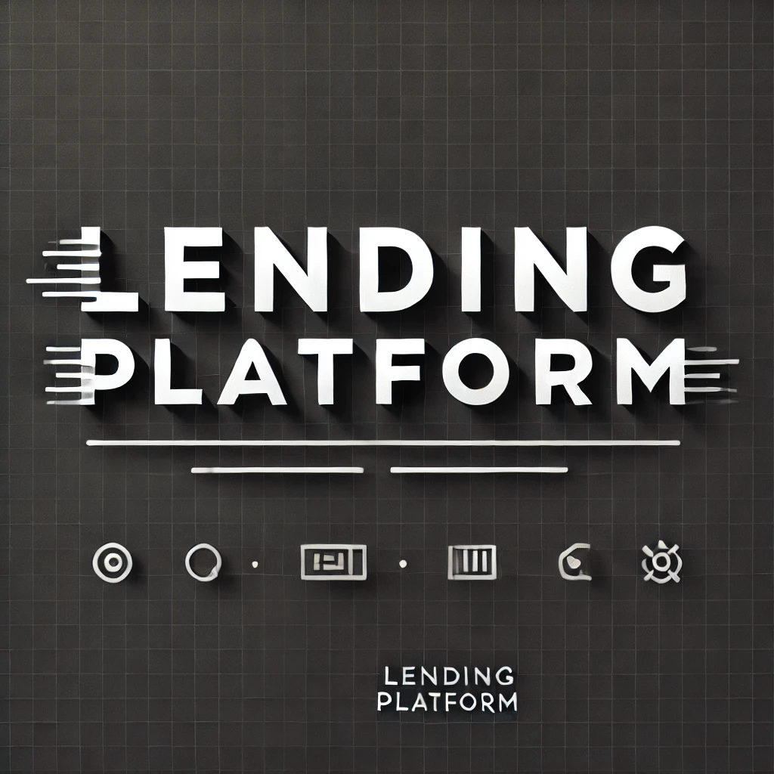
Plataforma de Empréstimos Automatizada
1. Utilização de Contratos Inteligentes
2. Baseada em Ethereum
3. Backend em Python com Machine Learning
4. Teste e validação em Blockchain Local

Slide 4

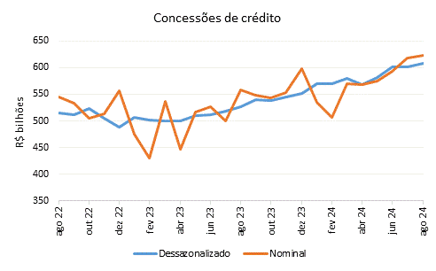
Concessões de Crédito crescentes no Brasil
https://www.bcb.gov.br/estatisticas/estatisticasmonetariascredito

Slide 5
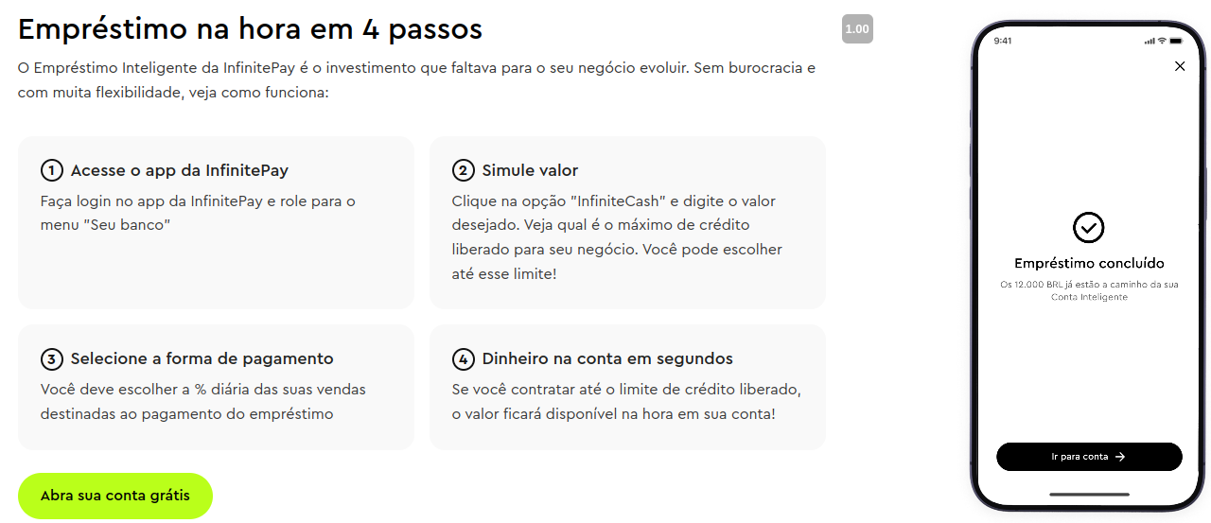
Caso de Estudo: InfinitePay
https://www.bcb.gov.br/estatisticas/estatisticasmonetariascredito

Slide 6

Objetivo do Projeto
Simular um processo de aquisição e liberação de crédito por meio de um empréstimo,
baseado em uma blockchain. A análise é feita automaticamente por um algoritmo de
Machine Learning.
1
Análise do Pedido
2
Liquidação do Contrato
IA aalisa o pedido com base em alguns critérios de exemplo.
Contrato inteligente é liquidado com a aprovação do crédito.
3
Registro na Blockchain
Tanto o pedido quanto a liberação são registrados na Blockchain.

Slide 7


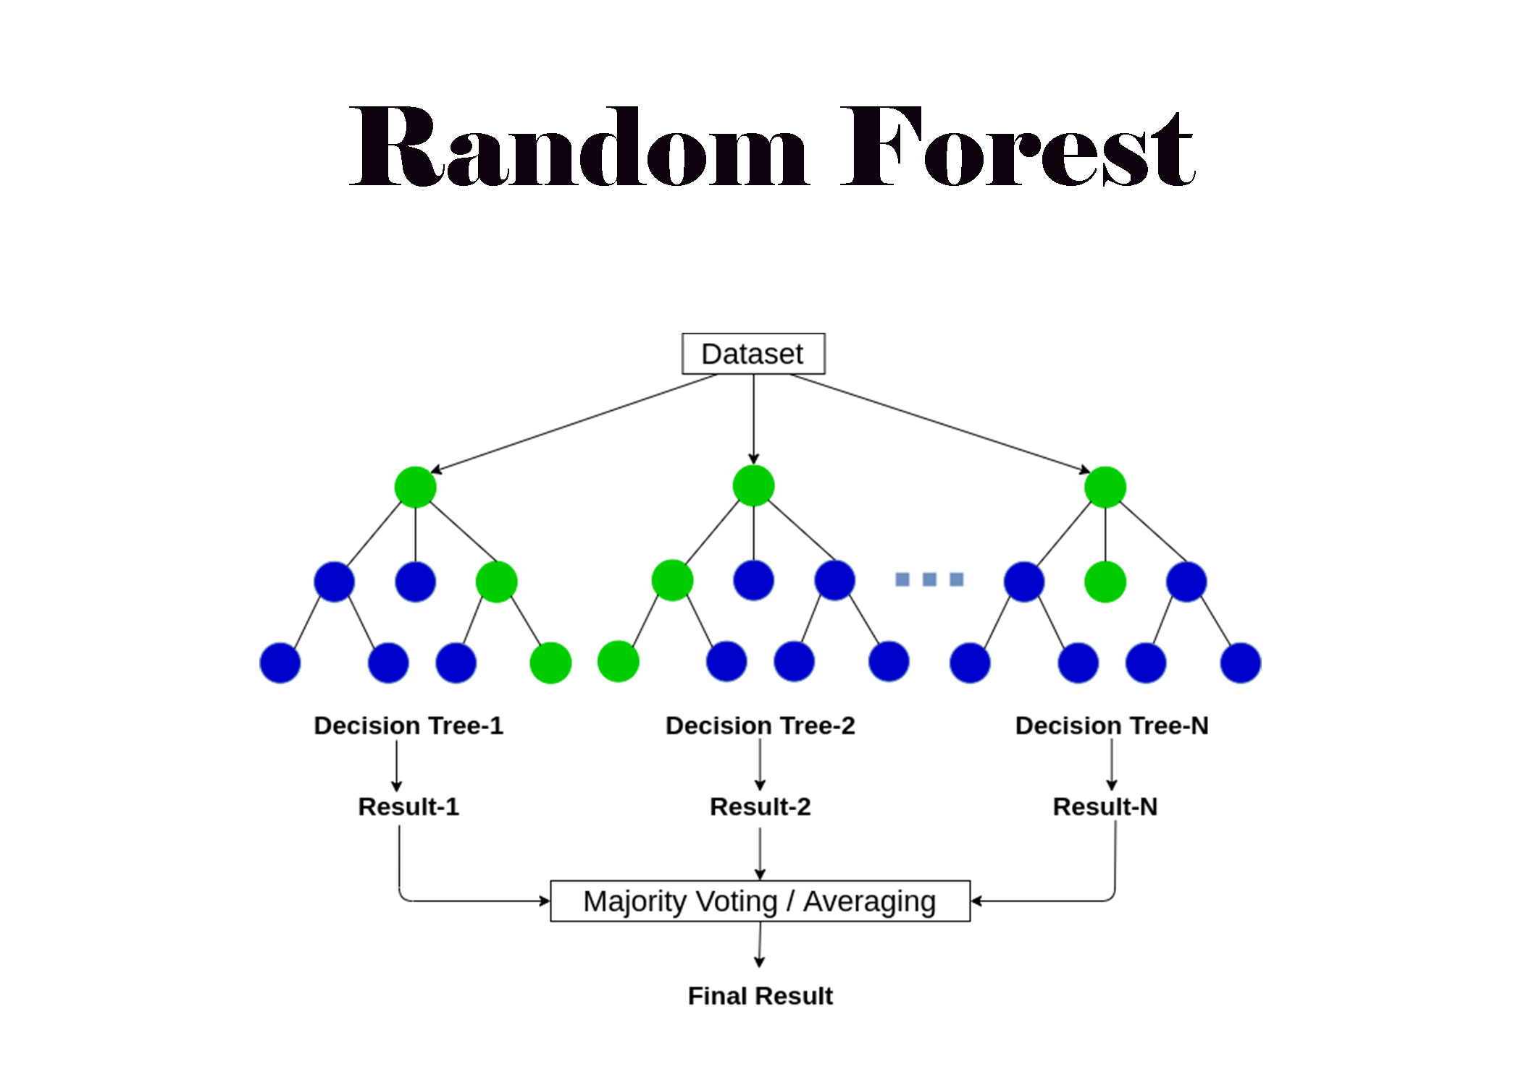



Esquemático do projeto
Analise do Pedido
Registro na Blockchain
Contrato Inteligente
Três variáveis:
- Crédito Disponível
- Saldo em Conta
- Valor em Dividas
Registro de todas as operações
na Blockchain.
Contrato de concessão de crédito
em valor em conta para o caso
de aprovação.

Slide 8

Implementação
Github do projeto: https://github.com/Felipe-Tommaselli/lending-platform (Licença aberta MIT)
Scripts:
- data.py: 24 linhas
- classifier.py: 20 linhas
- connection.py: 76 linhas
- LendingContract.sol: 33 linhas

Slide 9




Motivação para Blockchain
Vantagens e motivações para o uso da Blockchain no Projeto:
Imutabilidade e Transparência
Automação por Smart Contracts
Segurança Cibernética
Desvantagens com o uso da Blockchain no Projeto:
- Custos de Transação (Gas Fees)
- Latência
- Complexidade Técnica
- Regulação e viabilidade
Notes:
Todas as transações e aprovações de empréstimos ficam registradas publicamente no livro-razão imutável da blockchain.
Uma vez gravados, os registros na blockchain não podem ser alterados. Isso reduz o risco de manipulação e fraude.

Slide 10




Motivação para o Ethereum
Ethereum para o Projeto em nível de testes foi uma escolha assertiva!
Contratos Inteligentes
ETH é referência em plataformas para Contratos Inteligentes.
Amplo Ecossistema DeFi
ETH é o principal protocolo usado em plataformas DeFi.
O que mostra sua maturidade para aplicações financeiras.
Projeto de Baixa Escala
Projeto não exigia uma atenção tão grande para escalabilidade e viabilidade,
por isso, o ETH foi suficiente para as implementações

Slide 11




Outras Aplicações

Slide 12

Caso de Estudo: Cloudwalk

Slide 13

Conclusão
Otimização, segurança e novas oportunidades.

Slide 14

Apresentação
Link 1a apresentação
Github do projeto:
https://github.com/Felipe-Tommaselli/lending-platform
Nota auto-avaliação: 10/10
Link 2a apresentação

